Slide 1


heart wave
竞教结合课程项目
2051498储岱泽
2152402段婷婷
2152835周文玥

Slide 2
产品名称：HeartWave
产品性质：一款面向关注自身情绪并且有记日记习惯、希望通过音乐来减压交友的音乐爱好者。
产品模式：PC端应用程序、微信小程序、手机移动端APP。
产品功能：
- “音乐情绪推荐”：能够根据用户的情绪精准推荐适合其当下情绪听的音乐。
- “音乐室社交板块”：用户可以创建音乐室或者申请加入别人的音乐室一起听歌、一起聊天、一起唱歌。
- “日记随笔板块”：用户可以在随笔中心记录日记，同时可以查看自己之前记录的日记以及好友最近记录的日记。
产品简介

Slide 3
01 创新背景
02 项目功能
03 技术分析
04 商业计划&团队

Slide 4
01
创新背景
◎ 社 会 痛 点
◎ 目 标 用 户
◎ 竞 品 分 析

Slide 5



一、 社会痛点
现如今，随着生活节奏以及社会竞争的不断加大，越来越多的人出现了焦虑症、抑郁症等心理健康问题。
如今的城市生活使得人与人之间的距离逐渐变远，人们即便心中有负面情绪也往往找不到可发泄的地方。
从而心里的负面情绪不断积累而最终走向病态。

Slide 6
一、 社会痛点
01
02
03
情绪与音乐调节
音乐的情绪表达
音乐软件
情绪调节是每个人都需要的自我管理手段
音乐调节是一种具有广泛性的情绪调节手段。
西方音乐理论研究证实
音乐的情绪表达能力是音乐可以调节情绪的重要原因。
人们喜欢在心情低落的时候打开各类音乐软件听歌。然而能够将重点放在关注人本身的情绪的音乐软件却很少。

Slide 7
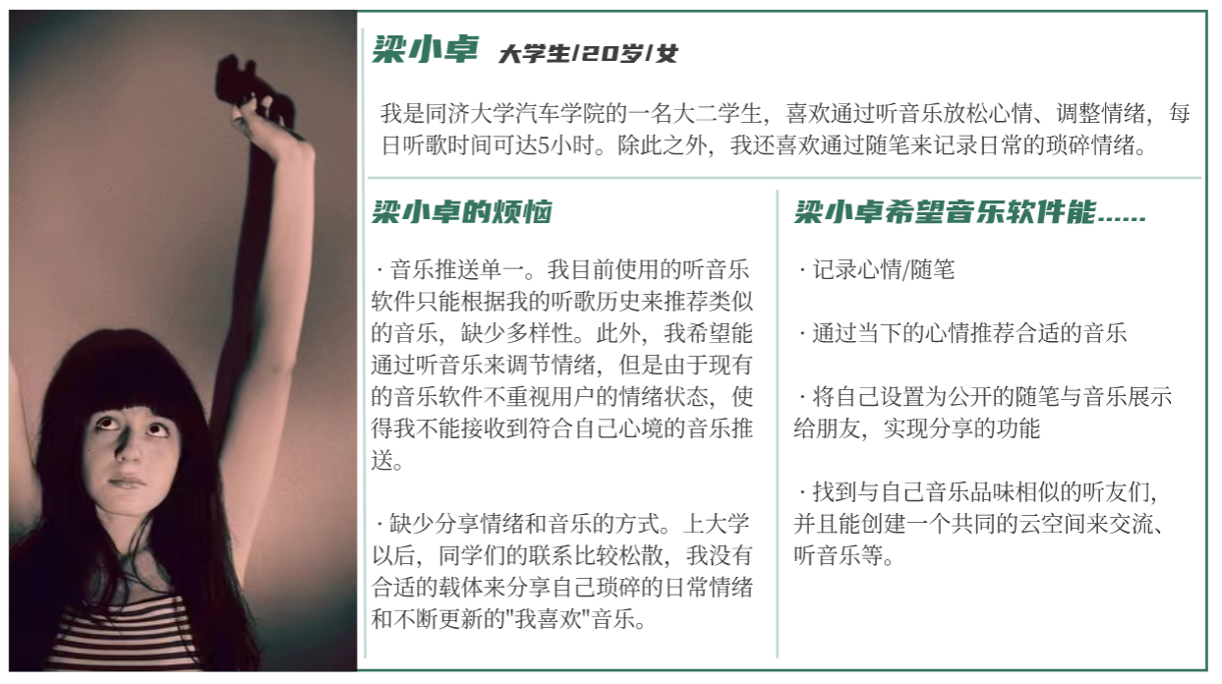
二、目标用户分析 —— Persona

Slide 8
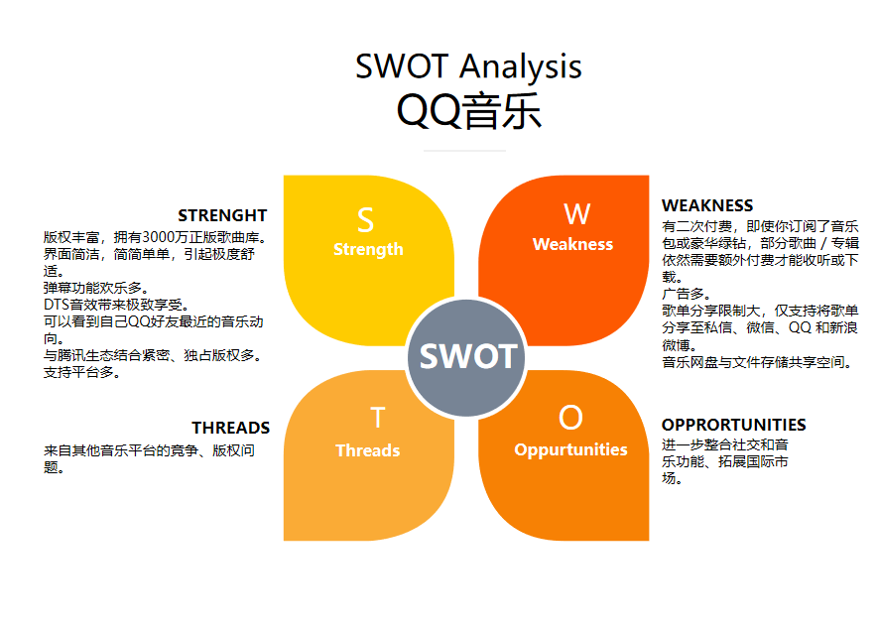
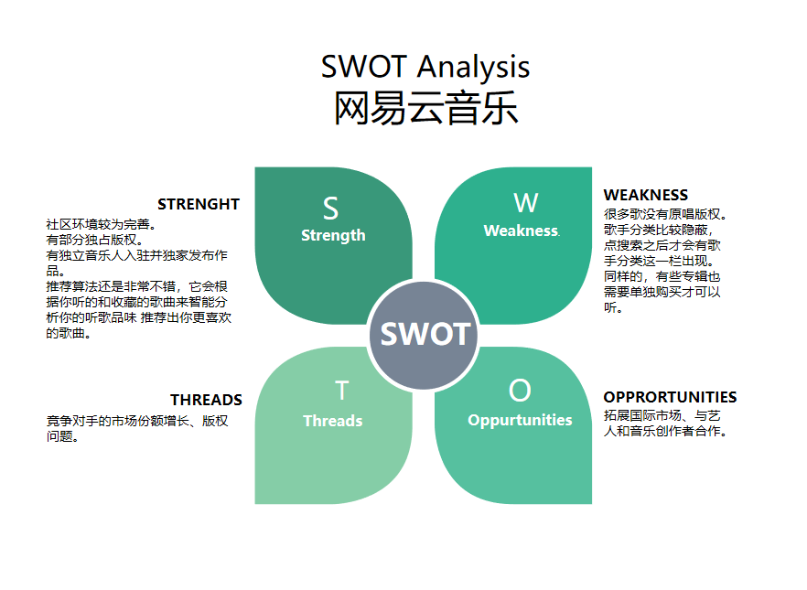
三、竞品分析
在具体设计我们产品的功能之前，我们先对市场上的一些竞品进行了分析，同类竞品主要有QQ音乐、网易云音乐以及酷狗音乐。

Slide 9
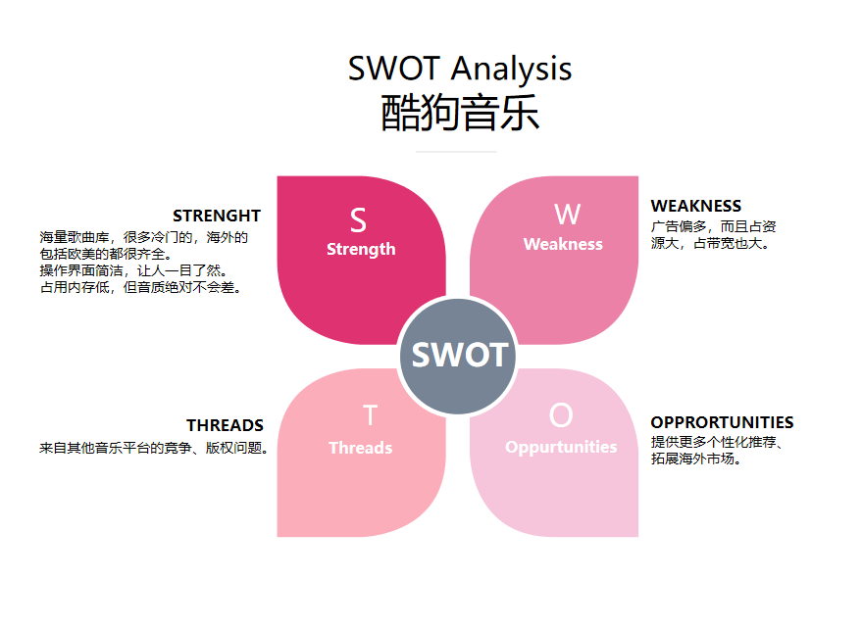
三、竞品分析
在具体设计我们产品的功能之前，我们先对市场上的一些竞品进行了分析，同类竞品主要有QQ音乐、网易云音乐以及酷狗音乐。

Slide 10
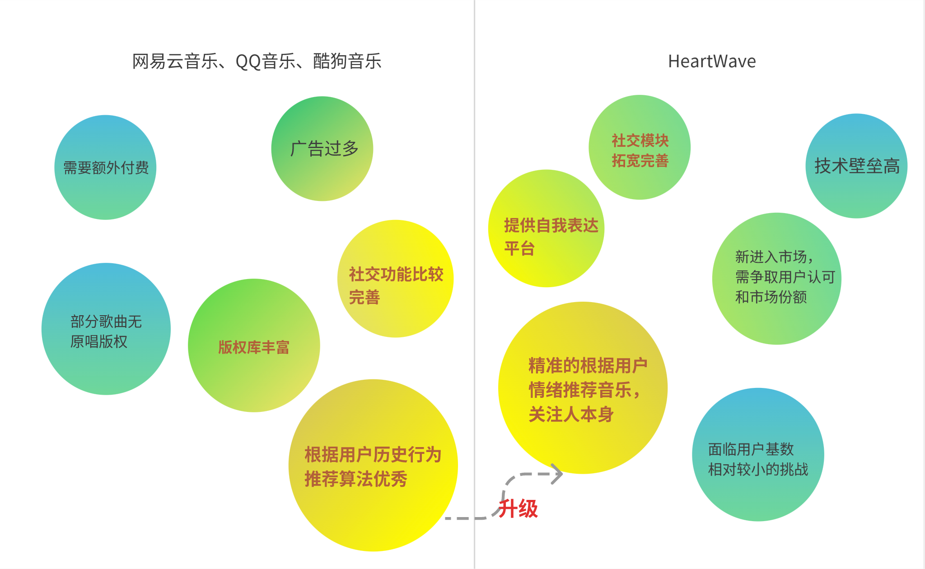
三、竞品分析

Slide 11
02
创新项目的功能
◎系 统 功 能 介 绍
◎系 统 每 个 界 面 图

Slide 12
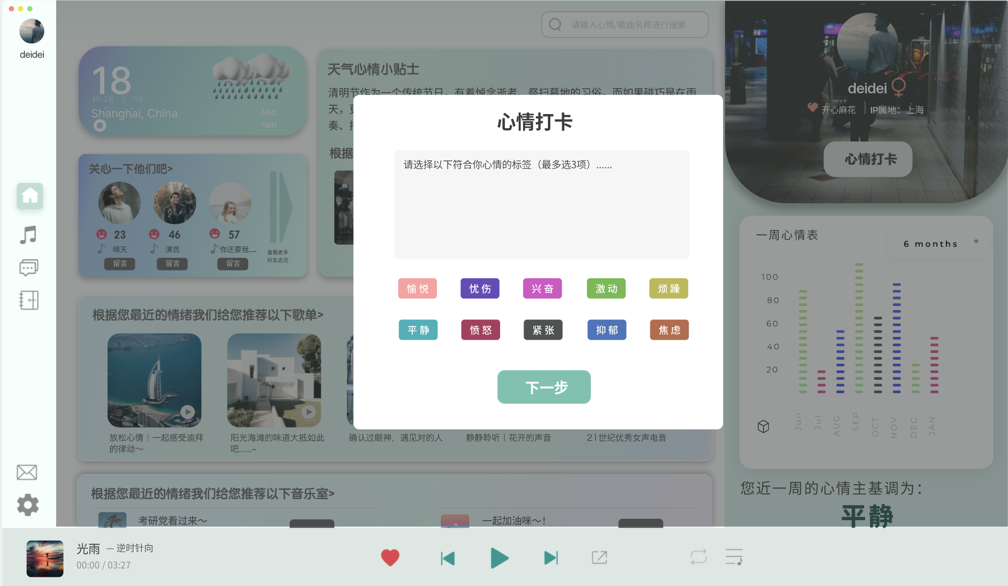
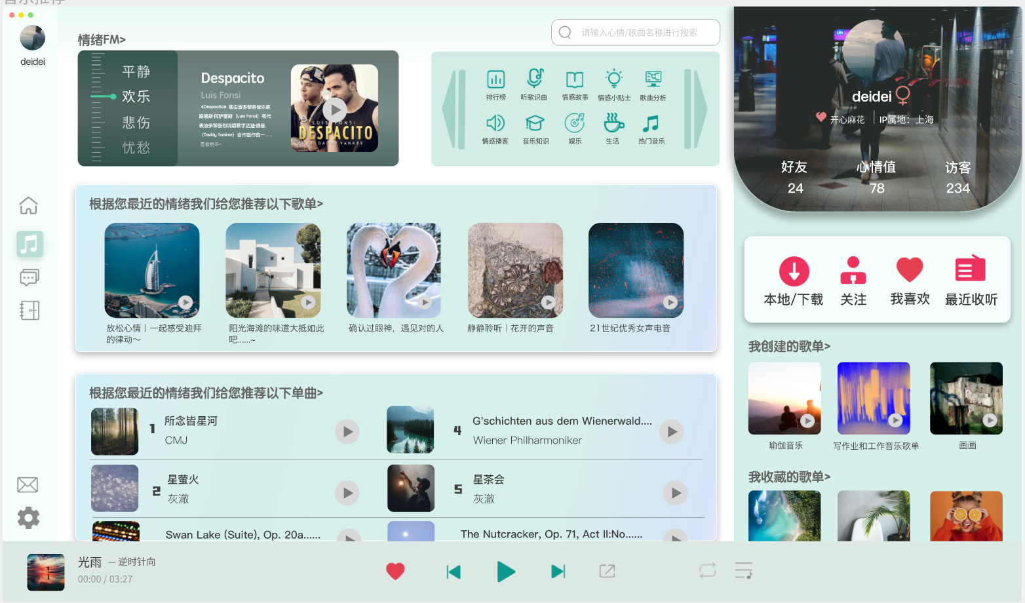
一、系统功能介绍
1.用户情绪分析记录
用户每天可以在软件中打卡，给自己每天的情绪打分（分数越高说明心情越好），并完成当天的情绪测评问卷。同时系统也会根据用户近期写的日记来进行文本情感分析，将对日记情绪分析的结果以一定的权重记录到总的心情评分中，形成用户的心情周报。
2.个性化情绪音乐推荐系统
系统可以根据用户的心情得分分析其近期心情的状况，从而根据其情绪推荐适合其最近听的音乐，做到量身定制。

Slide 13
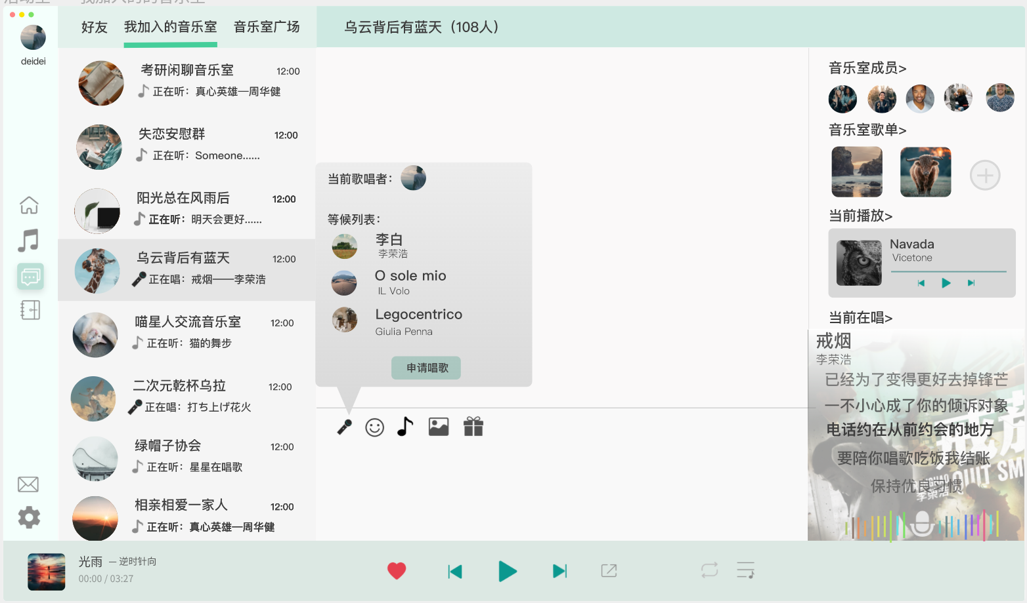
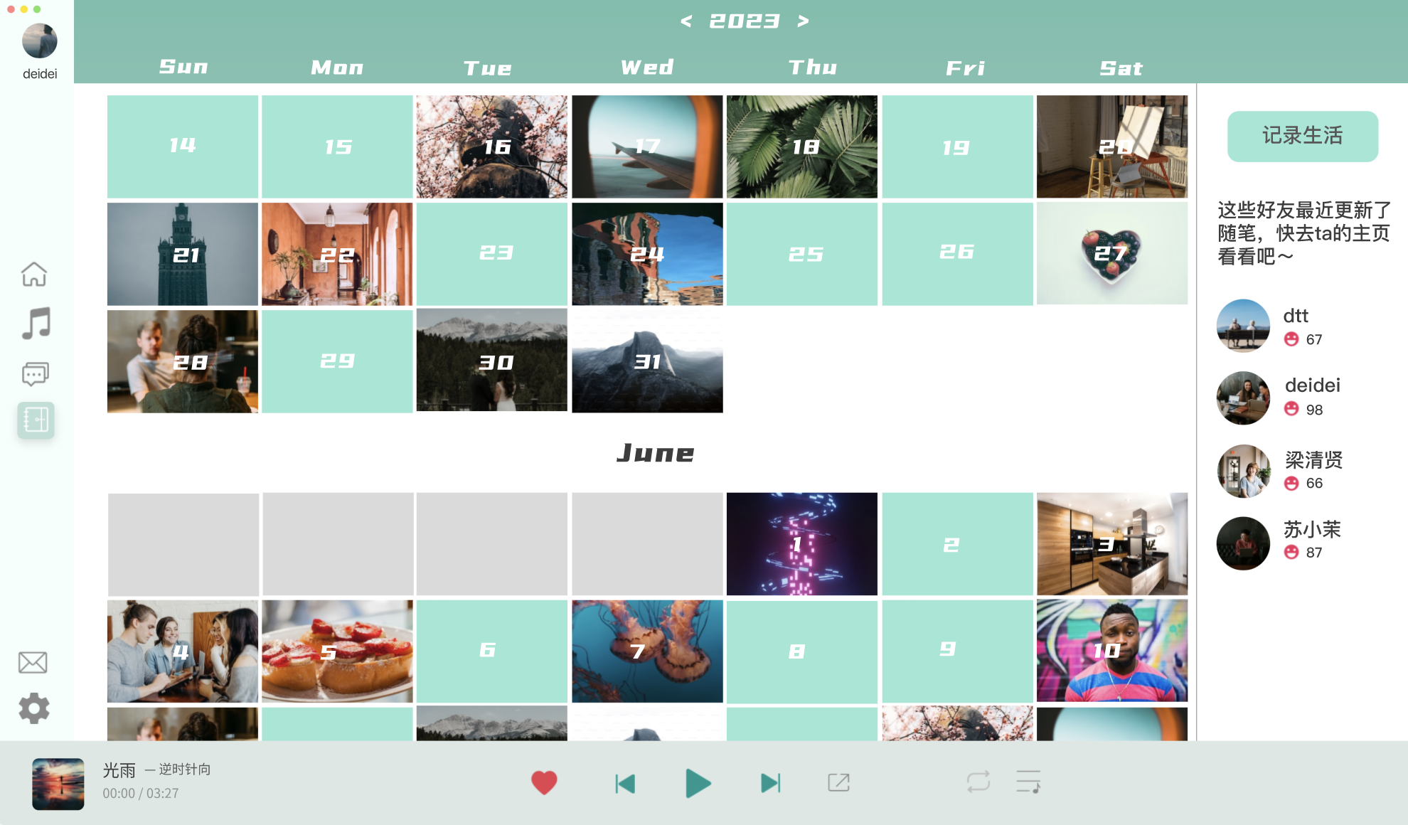
一、系统功能介绍
3.音乐室社交系统
用户可以自己创建音乐室，也可以加入别人的音乐室和其他小伙伴一起听歌，一起聊天，一起唱歌。每个音乐室都具有自己的主题，用户也可以在自己的主页上看见系统推荐的适合该用户的主题的音乐室，从而方便用户找到适合自己的音乐社交圈子。
4.日记记录系统
用户可以在日记记录的界面上查看自己过往记录下的每一天的心情，同时也可以写下新的日记记录自己的心情。

Slide 14
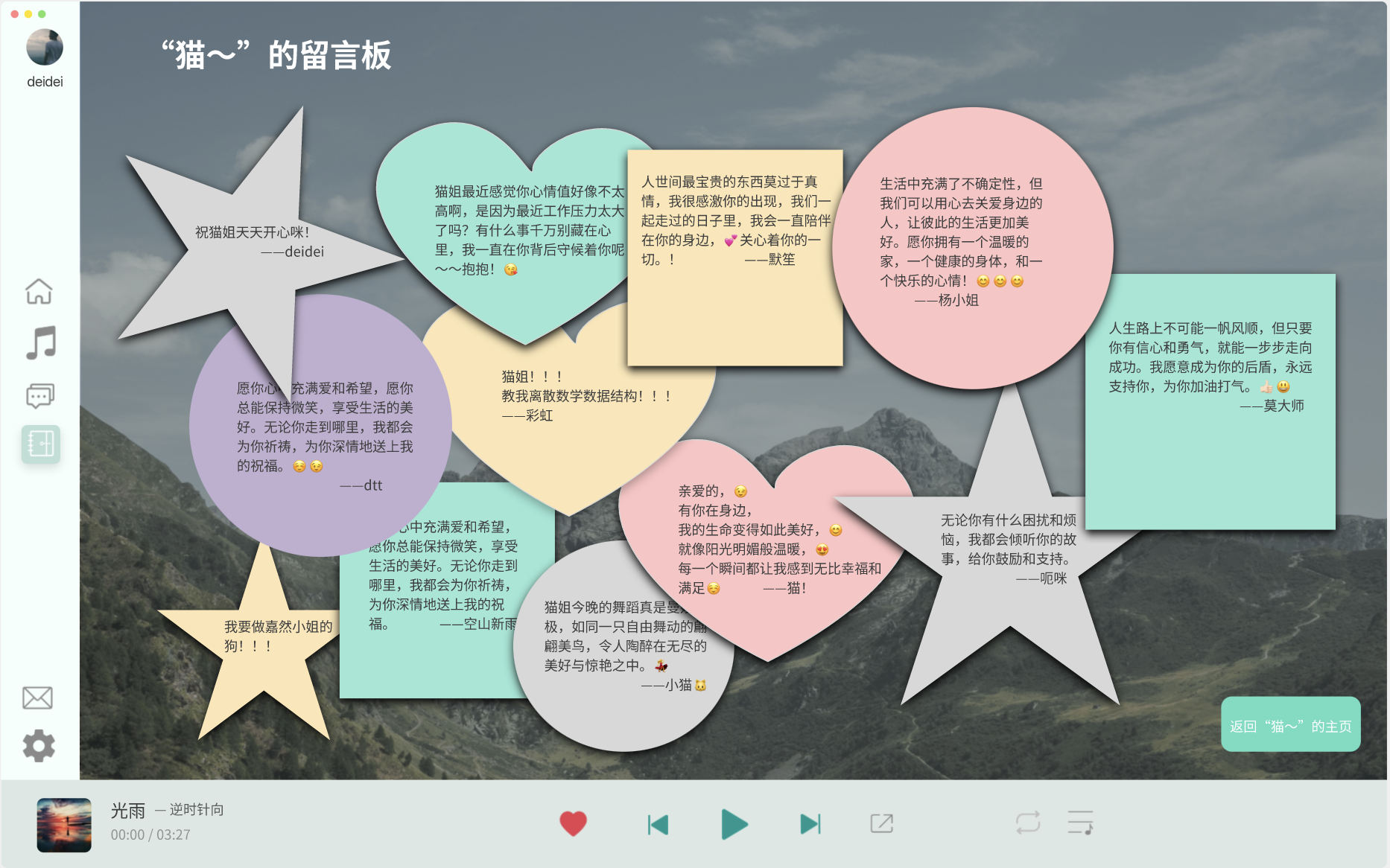
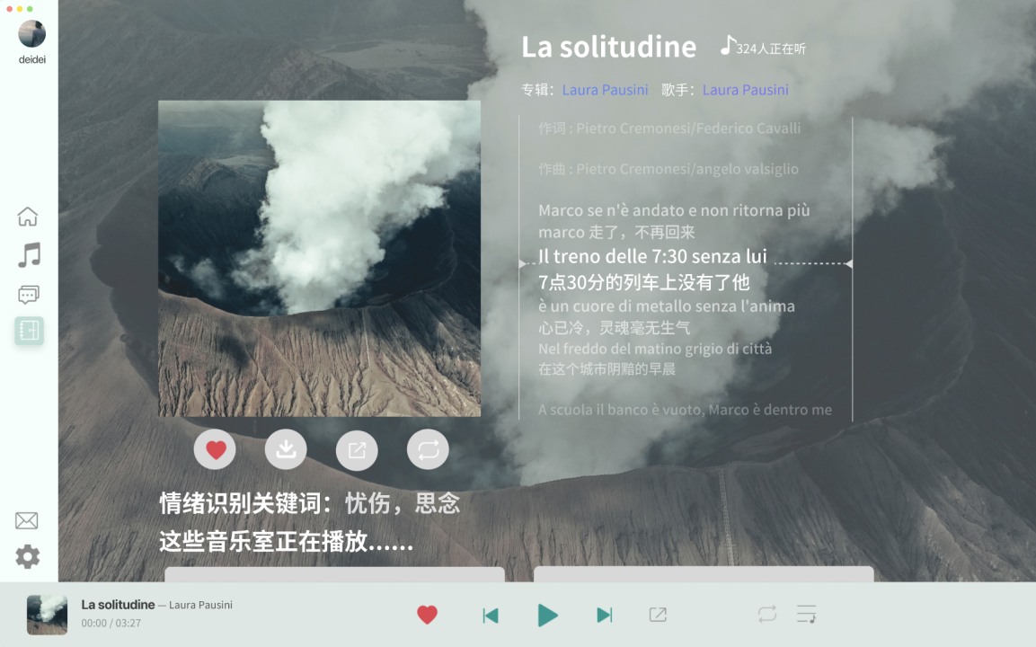
一、系统功能介绍
5.好友互访功能
用户在我们的音乐系统平台上也可以和好友进行一些互动。用户可以访问好友的主页，私信好友，也可以在好友的主页上给好友留言。当好友的心情值很低的时候，系统会在首页提醒用户去关心自己的好友，送去及时的关心。
6.音乐播放系统
作为一个音乐软件自然也拥有一个强大的音乐播放系统。用户在听歌时可以看见自己歌曲的歌词，遇见喜欢的歌曲可以点击收藏、转发或者评论。同时，用户也可以选择音质与不同的播放音效。

Slide 15
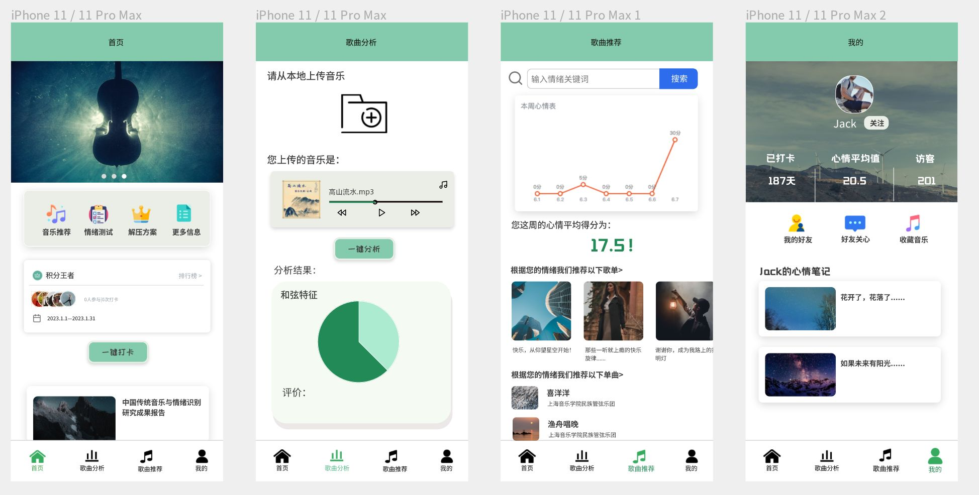
二、系统界面演示——移动端界面

Slide 16
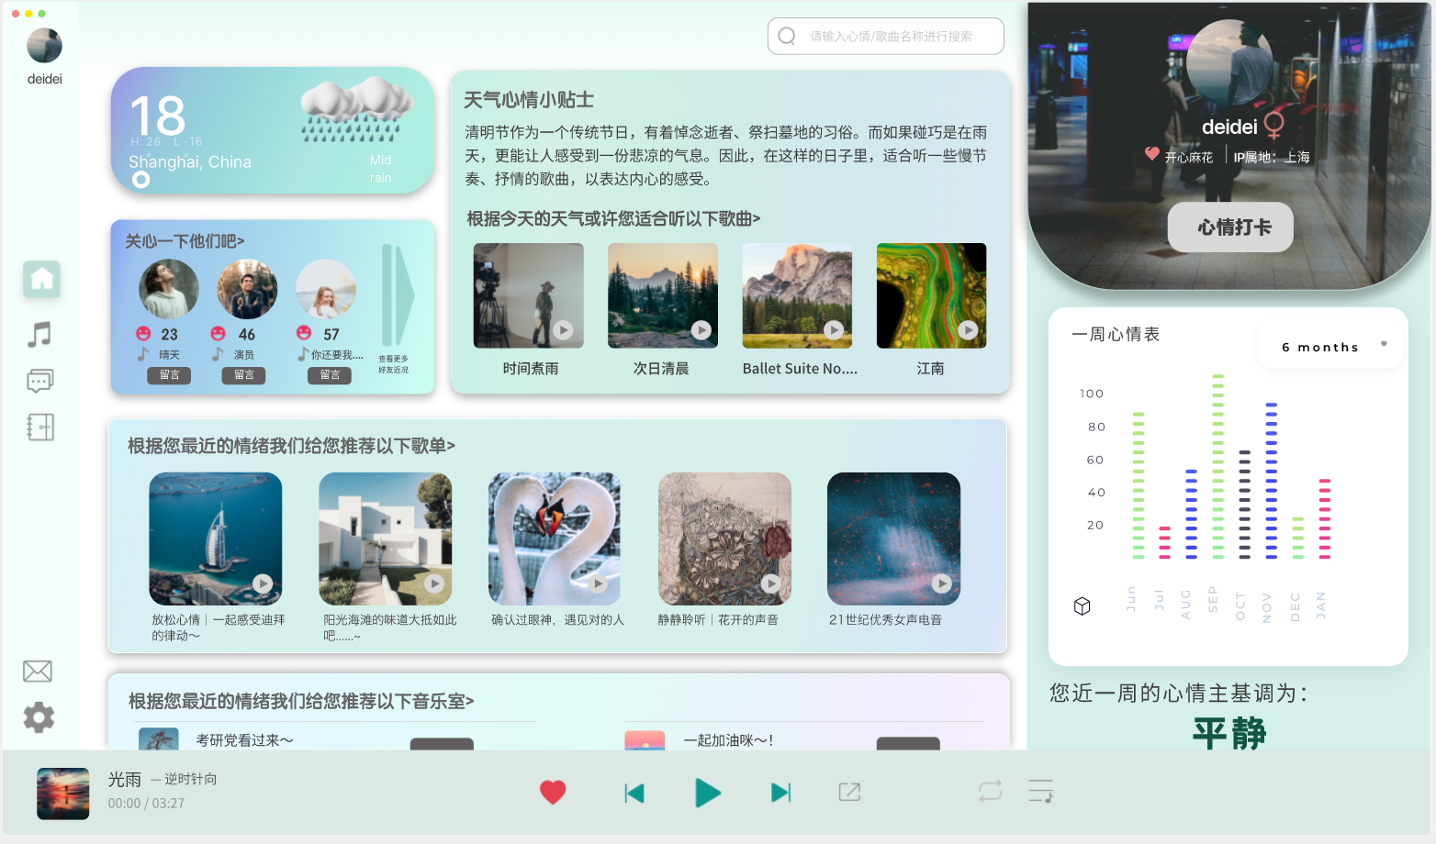

Slide 19
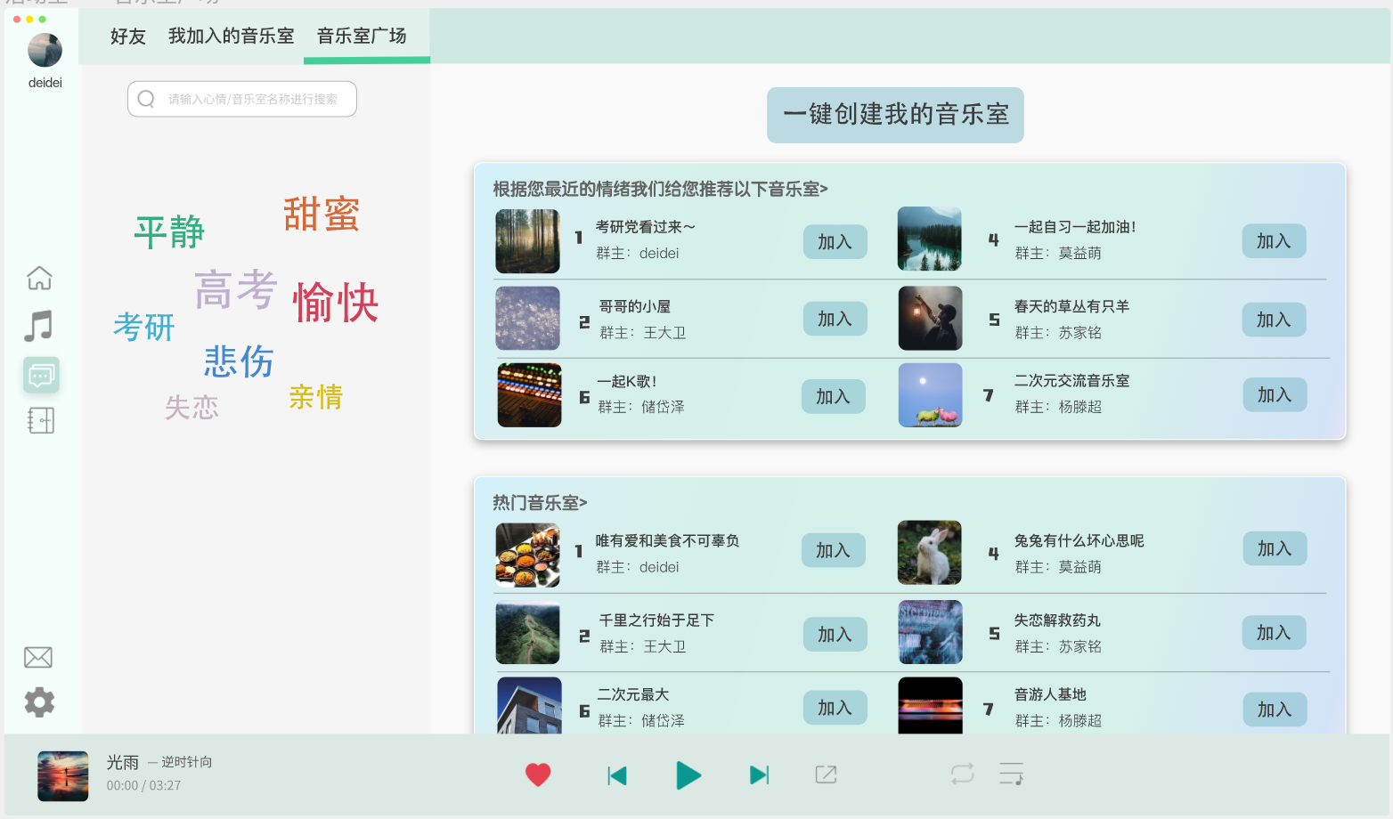

Slide 21
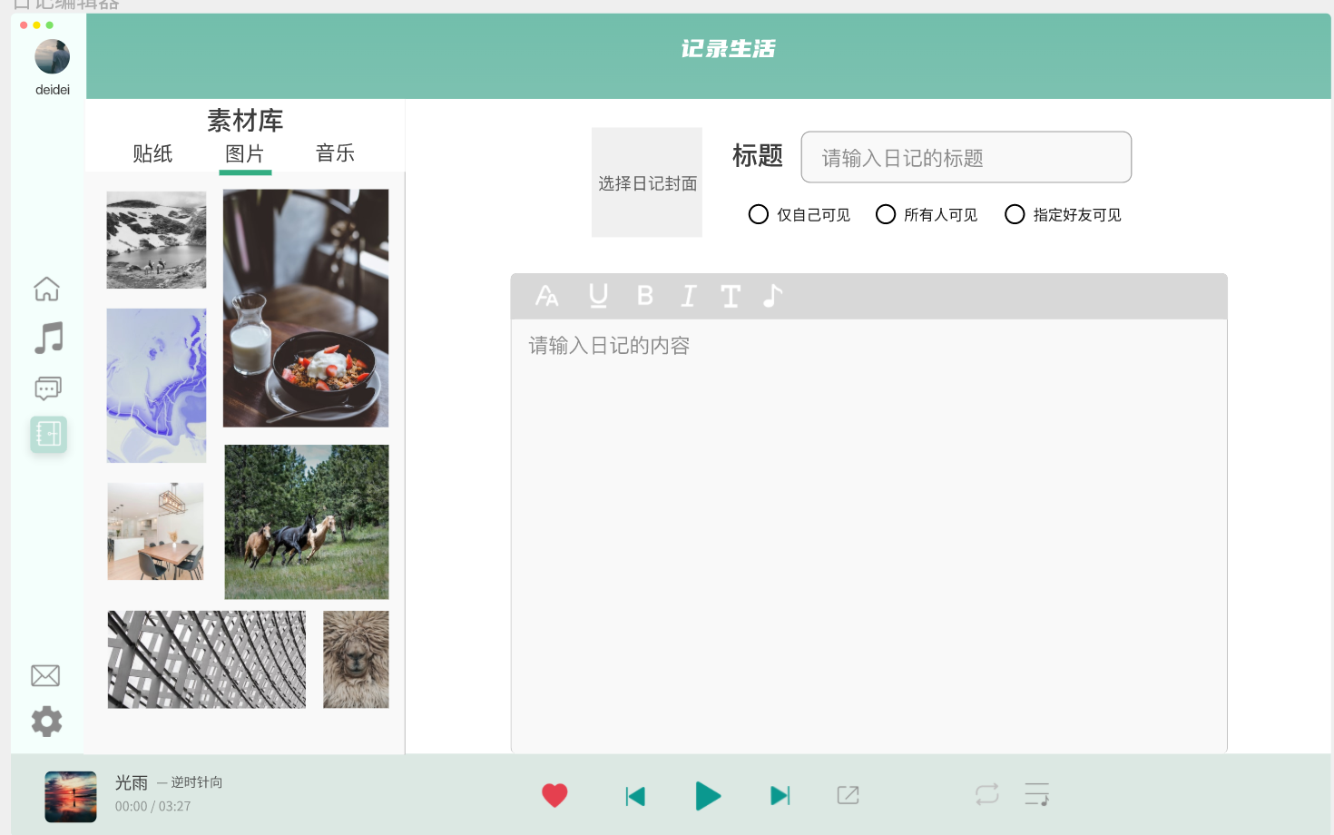

Slide 22
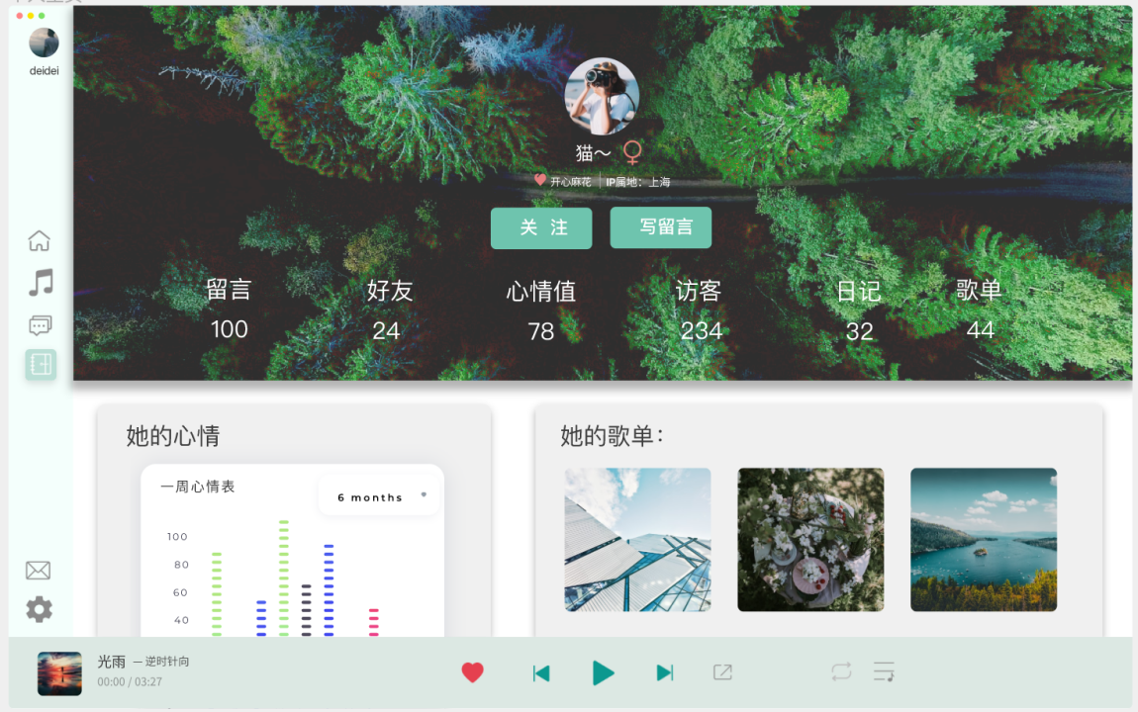

Slide 23
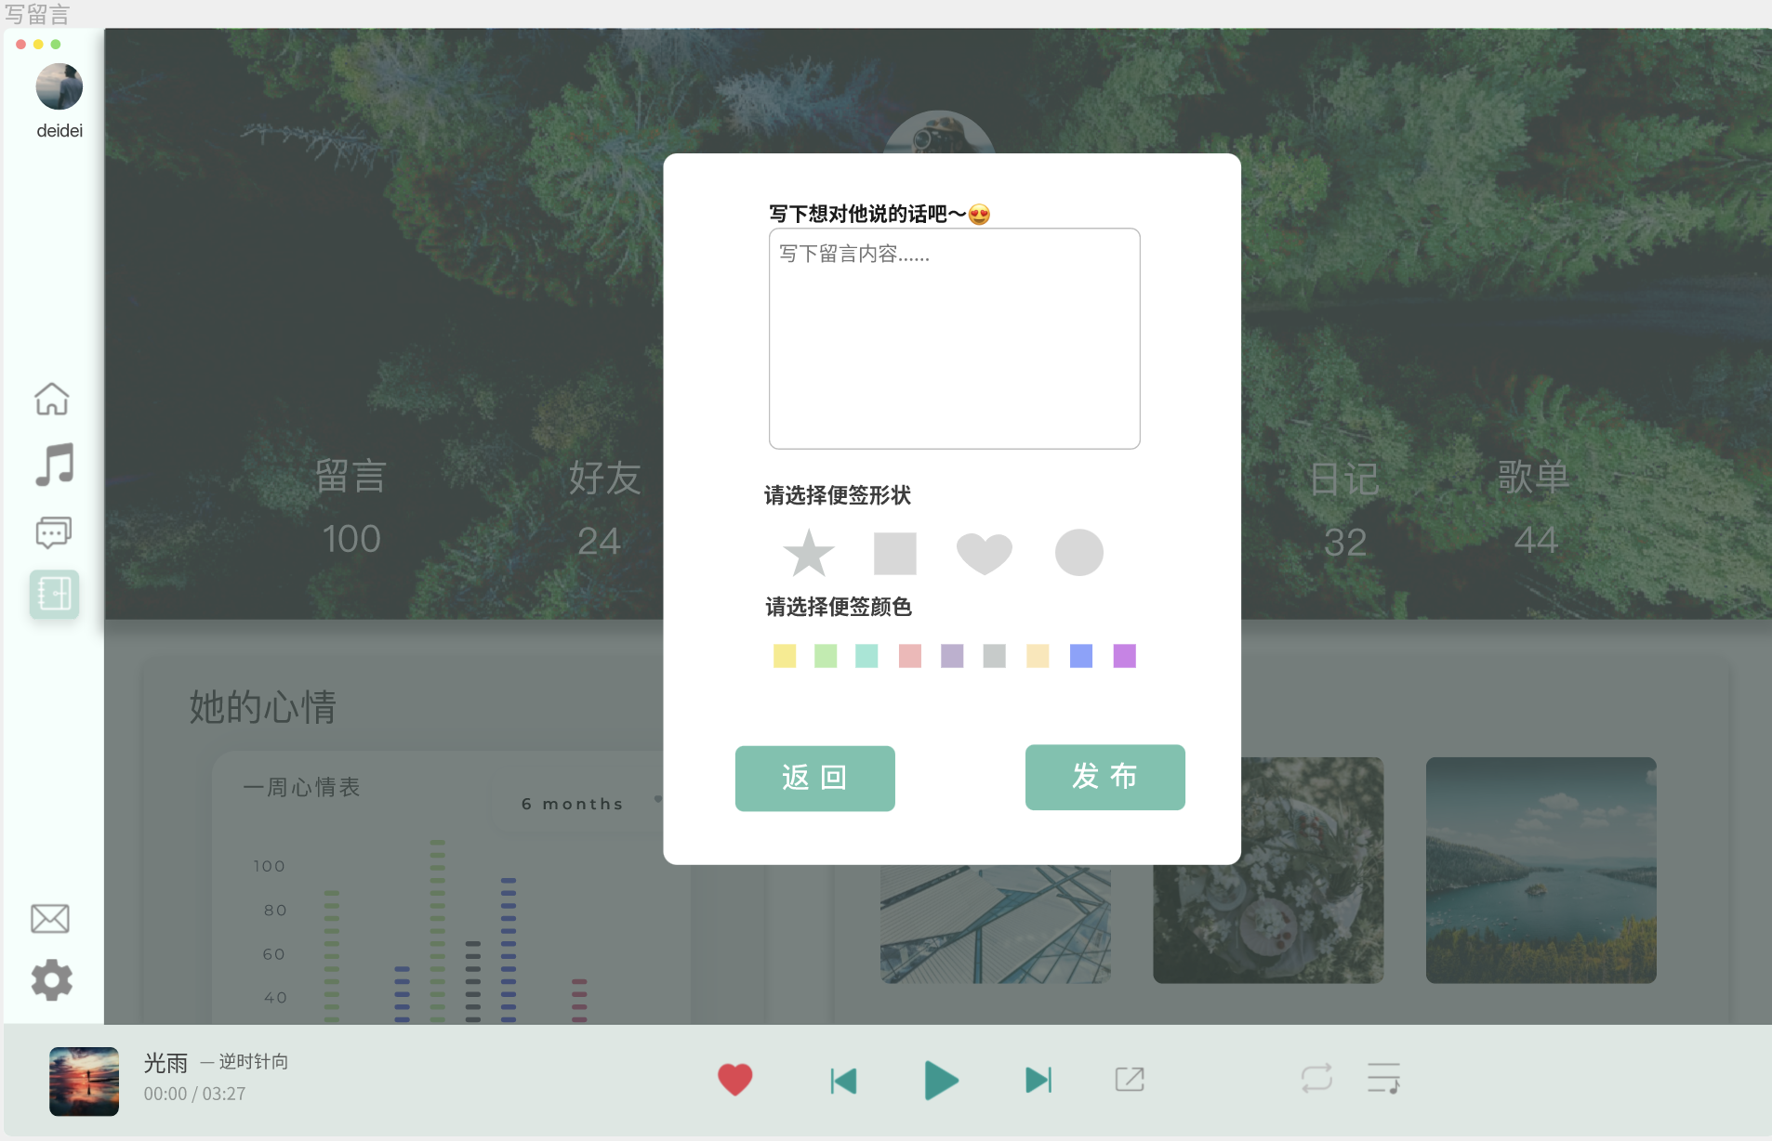

Slide 25
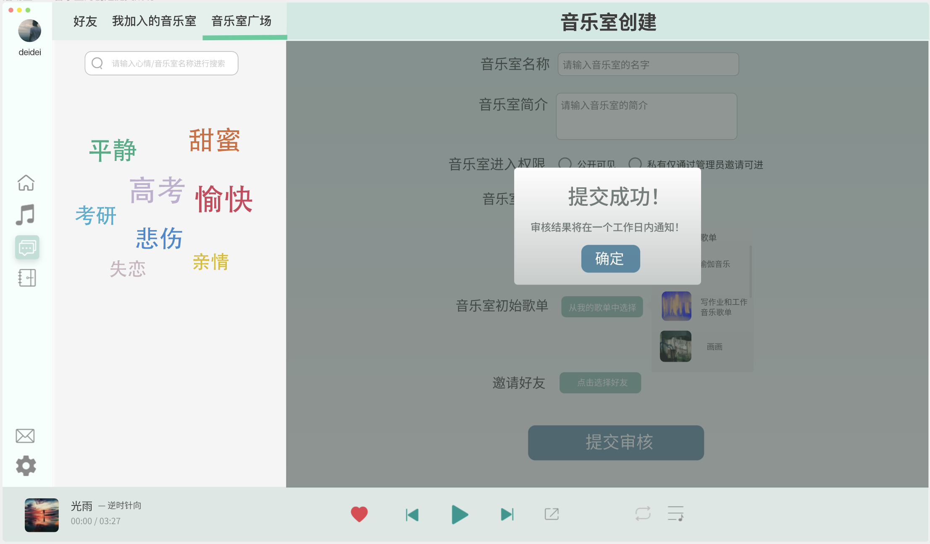

Slide 27
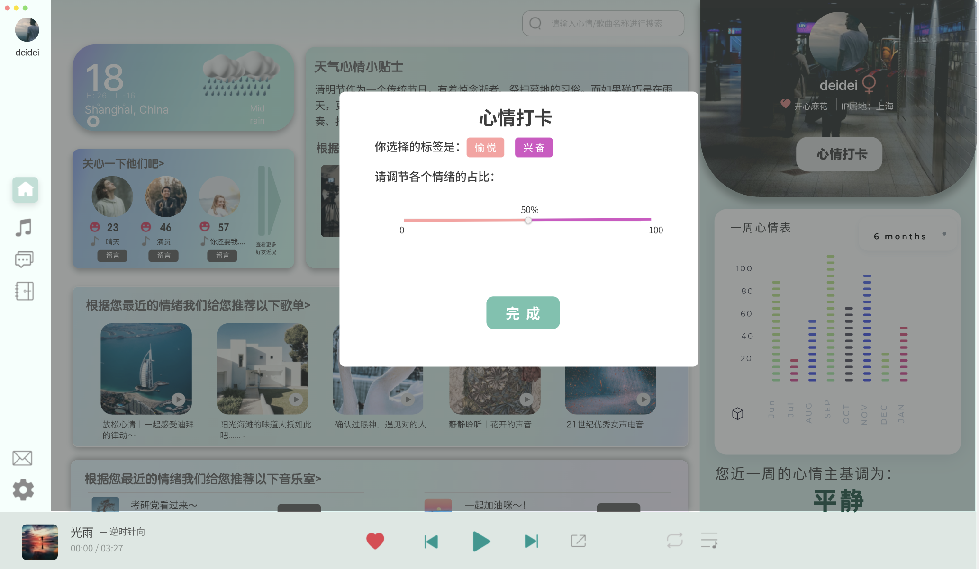

Slide 28
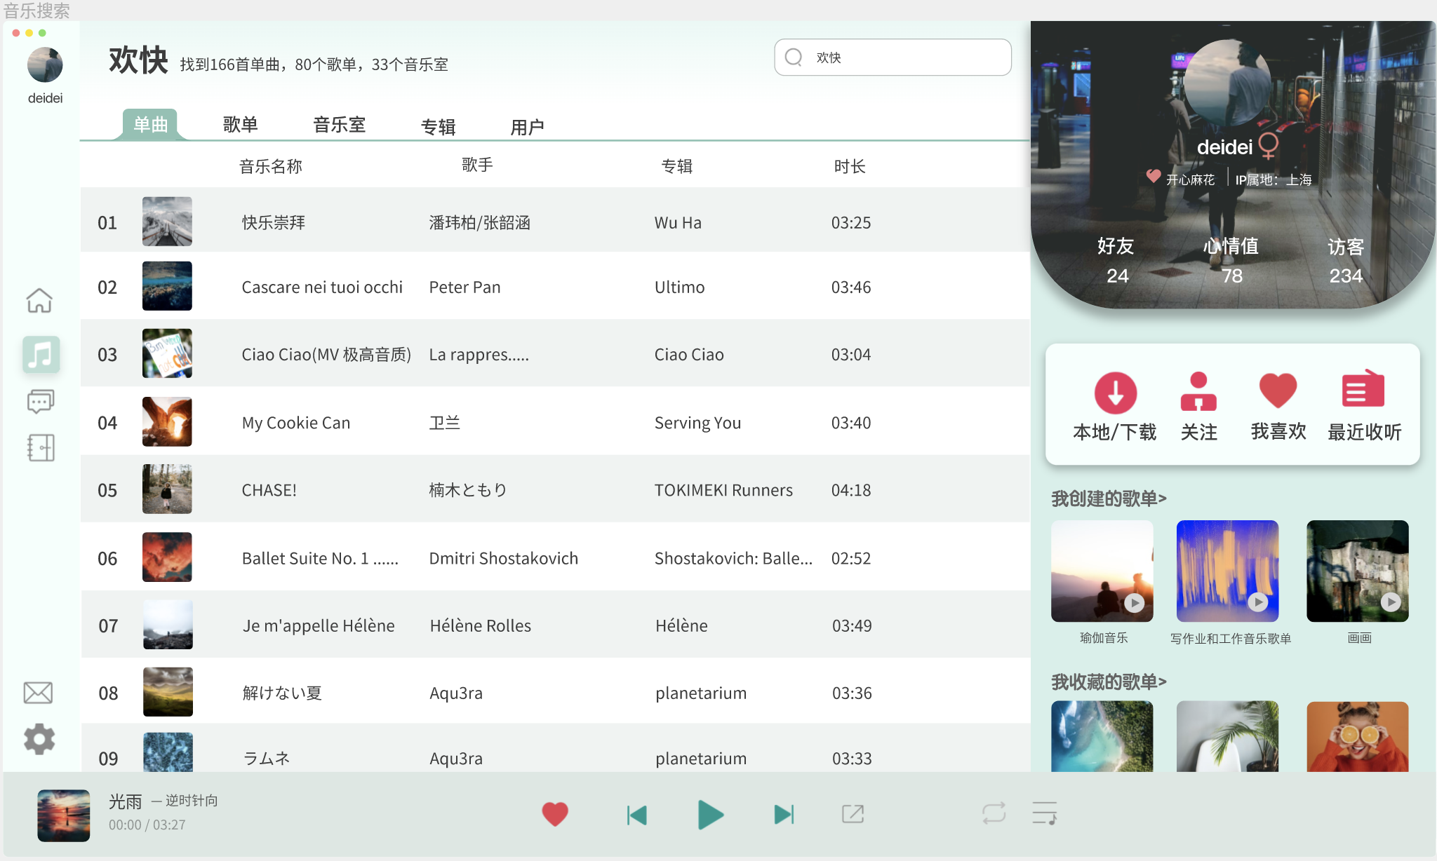

Slide 29
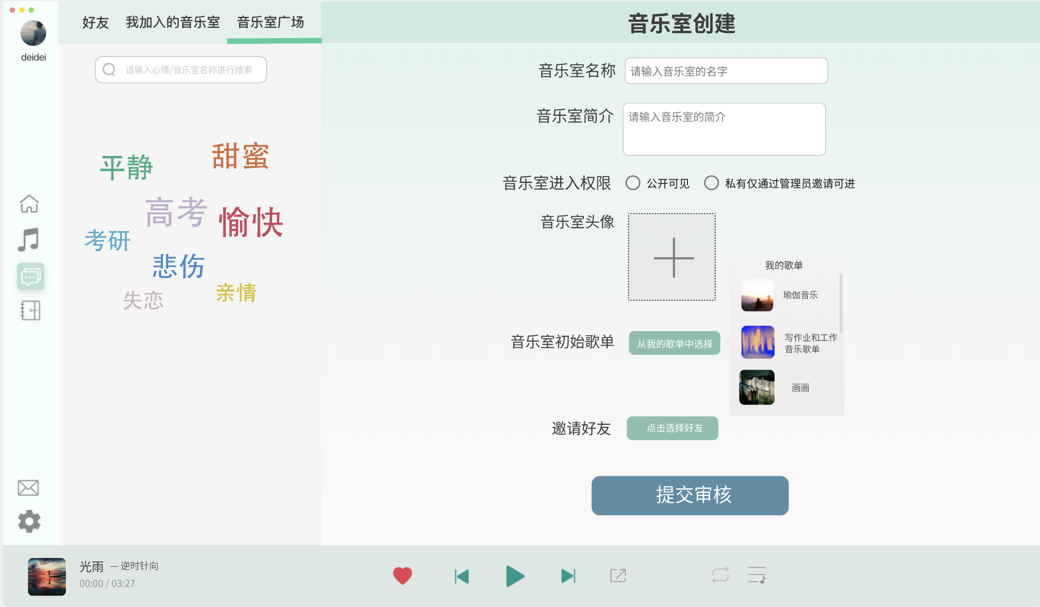

Slide 30
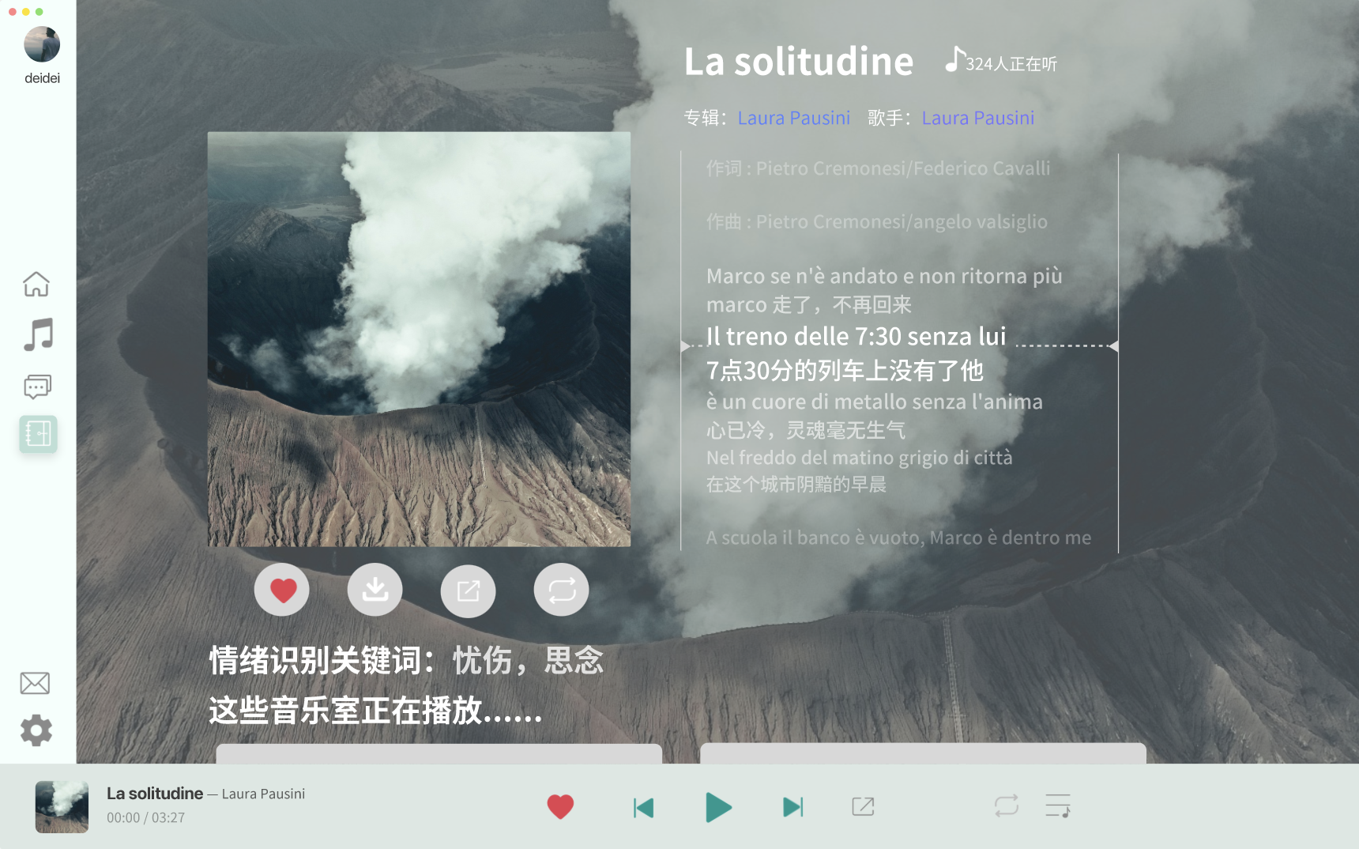

Slide 31
03
技术分析
◎系 统 架 构
◎技 术 路 线
◎相 关 技 术 分 析

Slide 32
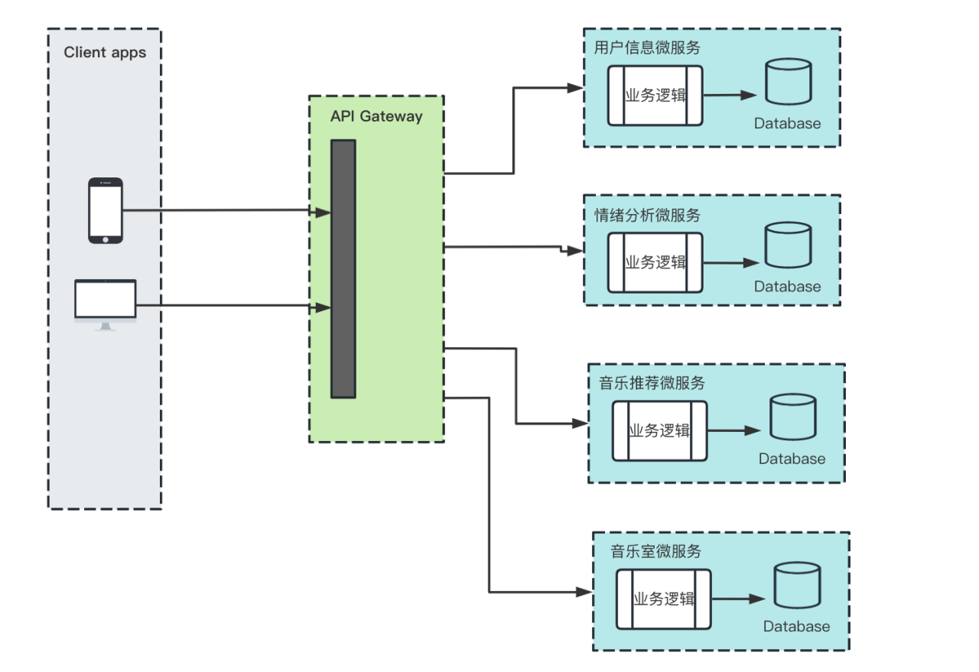
一、系统架构

Slide 33
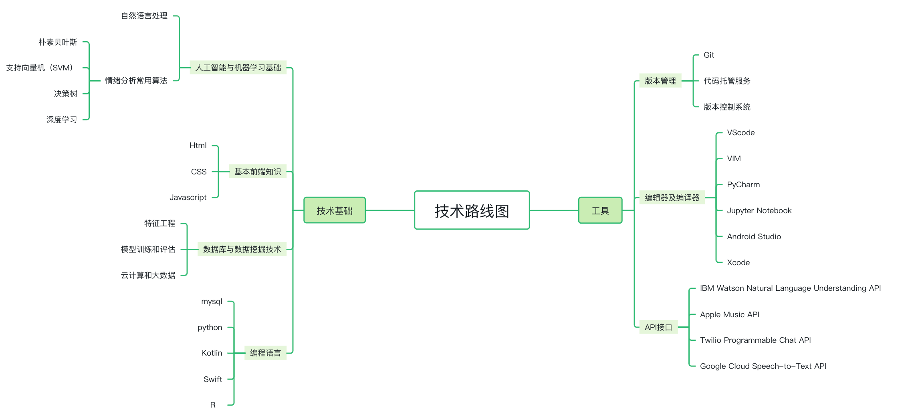
二、技术路线

Slide 34
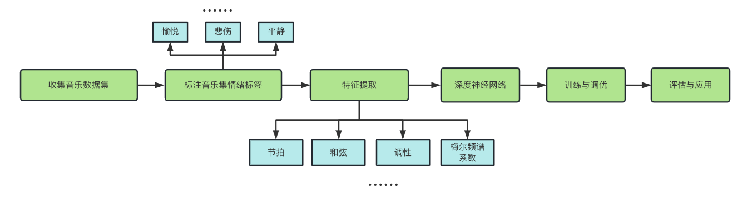
三、相关技术分析
1.构建和训练音乐情绪识别模型

Slide 35
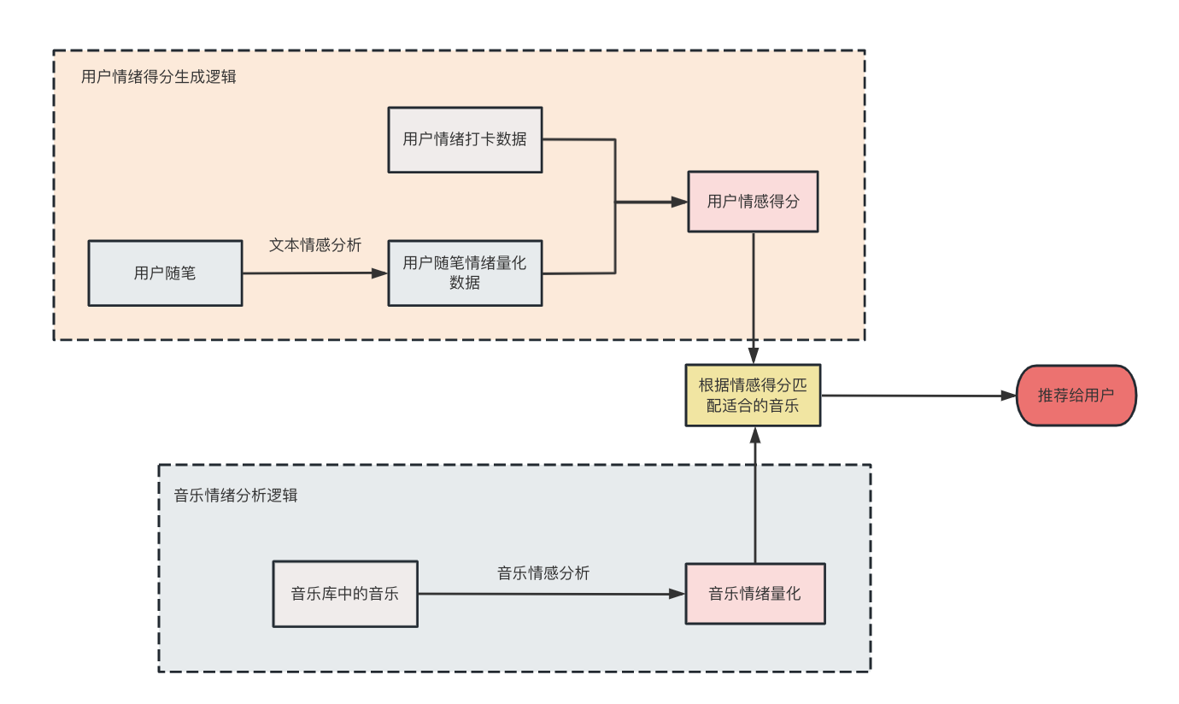
三、相关技术分析
2. 音乐推荐算法

Slide 36
04
经营管理
◎组 织 模 式
◎营 销 推 广
◎盈 利 模 式
◎团 队 介 绍

Slide 37
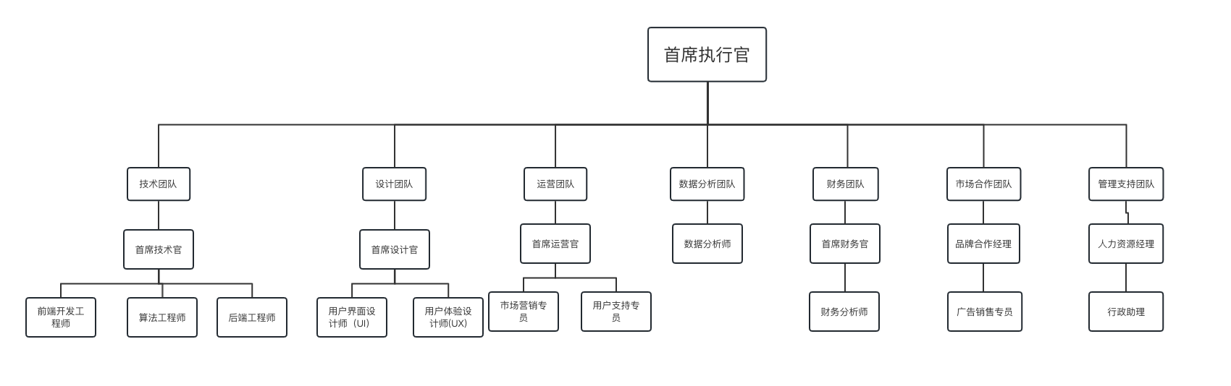
一、组织模式
在创业初期，创业团队成员可以兼任多个角色。然而，随着公司的发展和产品上线，分工和专业化变得更加重要。下面具体的组织模式：

Slide 38
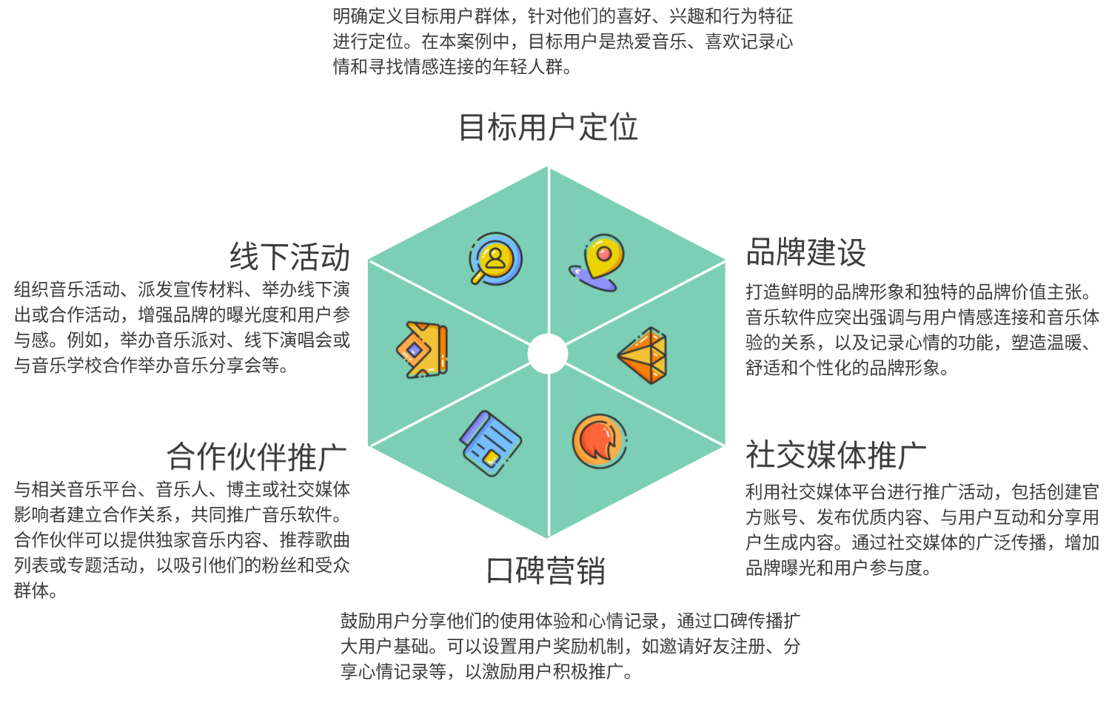
二、营销推广

Slide 39
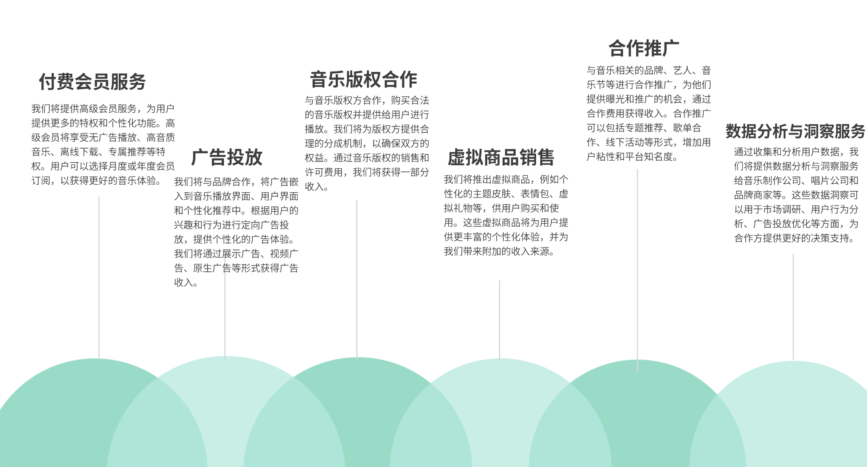
三、盈利模式

Slide 40
四、团队介绍
成员名称 | 角色 | 职责 | 简介
储岱泽 | 总经理/开发工程师 | 管理创业团队/设计平台界面 | 同济大学软件工程专业学生，具有良好的C++、Python、Java 编程开发基础，Web 前端开发与测试经验。曾获中国大学生数学建模竞赛全国三等奖、蓝桥杯二等奖。曾参与国创项目，具有丰富的技术开发与实践组织经验。
段婷婷 | 开发工程师/算法设计工程师 | 算法开发/软件维护 | 同济大学软件工程专业学生，熟悉 C++、Python、Java 等多种编程语言，有较为丰富的编程经验。曾获中国大学生程序设计竞赛女生赛金奖，有丰富的算法设计经验。
周文玥 | 开发工程师/商业分析师 | 软件开发与维护/商业分析 | 同济大学软件工程专业学生，熟悉 C++、Python、Java 等多种编程语言，掌握数据库技术、JavaScript等。除此之外，有较为丰富的商业计划书撰写经验。

Slide 41
Thank You!

